Slide 1
FUNDAMENTALS OF IMAGE PROCESSING
Text Detection and Translation
181805014 – Melih ÇELİK

Slide 2

Projenin Amacı
İnternette gezinirken her zaman kendi anadilimizde metin ve sitelerle karşılaşmayız. Sırf bu yüzden aradığımız şeyi bulsak da farkında olmadan o web sitesinden çıkıyoruz. Bu sorunu çözmek için bu web sitelerinde anlamını öğrenmek istediğin metni algılayıp kullanıcıya çevrilmiş halini sunmayı hedefliyorum.

Slide 3
Temel mantık
Temel olarak şu şekilde çalışmasını planladım. Kullanıcı kamerayı çevrilmesini istediği kısma yönelttiğinde o kısmı algılayıp çeviri işlemini gerçekleştirecek. Ya da uygulama menüsünden almış olduğu ekran görüntüsü veya resmi yükleyip çeviri sonucunu görüntüleyebilecek.

Slide 4

Karşılaştığım Sorunlar
Bir önceki sayfada anlattığım gibi ne kadar yapmak istesem de tesseract-ocr ile anlık etkileşimde sıkıntılar yaşadım. İlk projeye başladığımda kameraya tuttuğum metni algılıyordu. Fakat performans kaybından dolayı kamera görüntüsü çok takılıyordu. Bir de üstüne çeviri özelliğini eklediğimde daha kötü bir performans ile karşılaşacağımı farkettim. Ayrıca araştırmalarım sonucunda kütüphanenin anlık etkileşimde iyi sonuçlar vermediği yönündeydi. Bende kullanıcı deneyimi olarak pek yararlı olmayacağını ve bir çözüm üretmem gerektiğini düşünerek birazcık değişime gittim.

Slide 5
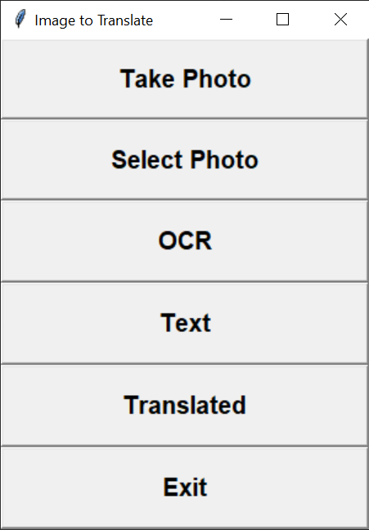
Projenin Güncel Hali
Uygulamayı çalıştırdığımızda bu tarz bir menü bizleri karşılıyor. Kullanıcı anlık fotoğraf çekerek yada bilgisayarda bulunan fotoğrafı seçerek diğer özellikleri kullanmaya başlıyor. OCR kısmında tesseract ile metinlerin algılanması işlevini gerçekleştiriyoruz. Text kısmında ise açılan bir pencereyle resimde bulunan metni bize gösteriyor. Translated kısmına bastığımızda bize algılanan metnin çevrilmiş halini sunuyor. Exit kısmından da uygulama tamamen sonlandırılmış oluyor.

Slide 6

Şimdi Editör Üzerinden Canlı Bir Şekilde Uygulamamızı Deneyelim

Slide 7
Kapanış
Son olarak uygulamanın üstüne çok fazla şey konulup daha iyi yerlere gelmesinin mümkün olduğunu biliyorum. Vakit buldukça çoklu dil destekleri olsun yada farklı özellikleri eklemeyi düşünüyorum. Projeyi düşündüğüm zamanki ilk hedefim Google Lens havasında bir şey yapmaktı ama daha farklı bir hal aldı.
Beni dinlediğiniz için teşekkürler. Umarım beğenmişsinizdir.

